Slide 1
Разработка системы дистанционного электронного голосования
Федеральное государственное бюджетное образовательное учреждение высшего образования «Сибирский государственный университет телекоммуникаций и информатики» Кафедра Безопасность и управление в телекоммуникациях
Выполнил: студент гр. АБ-66
Крылосов А.А.
Руководитель: доц. каф. БиУТ
Попков Г.В.
Новосибирск, 2021

Slide 2
Актуальность темы
Преимущества электронного голосования:
значительное ускорение подведения итогов голосования;
отсутствие ошибок при подсчете бюллетеней;
обеспечение принципа «прозрачности» выборов;
облегчение труда избирательных комиссий, снижение рисков от ошибок, связанных с усталостью;
экономия бумаги и возможность оперативного изменения списков без перепечатывания всего тиража бюллетеней;
использование многоязычных интерфейсов.
Однако, при этом возникает ряд специфических проблем:
сомнения в истинности результатов, полученных с помощью машин;
сложнее авторизовать избирателя;
сложнее удостовериться, что на ход голосования никто не повлиял.

Slide 3
Цель выпускной квалификационной работы
Целью является разработка системы дистанционного электронного голосования, которая бы отвечала необходимым требованиям и позволяла проводить прозрачные и честные выборы.

Slide 4
Требования к электронному голосованию
голосование только легитимных участников и при том, только один раз;
тайну голосования, никто, кроме голосующего, не должен знать его выбор;
аудит списка избирателей;
аудит результатов голосования;
сокрытие результатов до окончания голосования;
решение голосующего не может быть тайно.

Slide 5
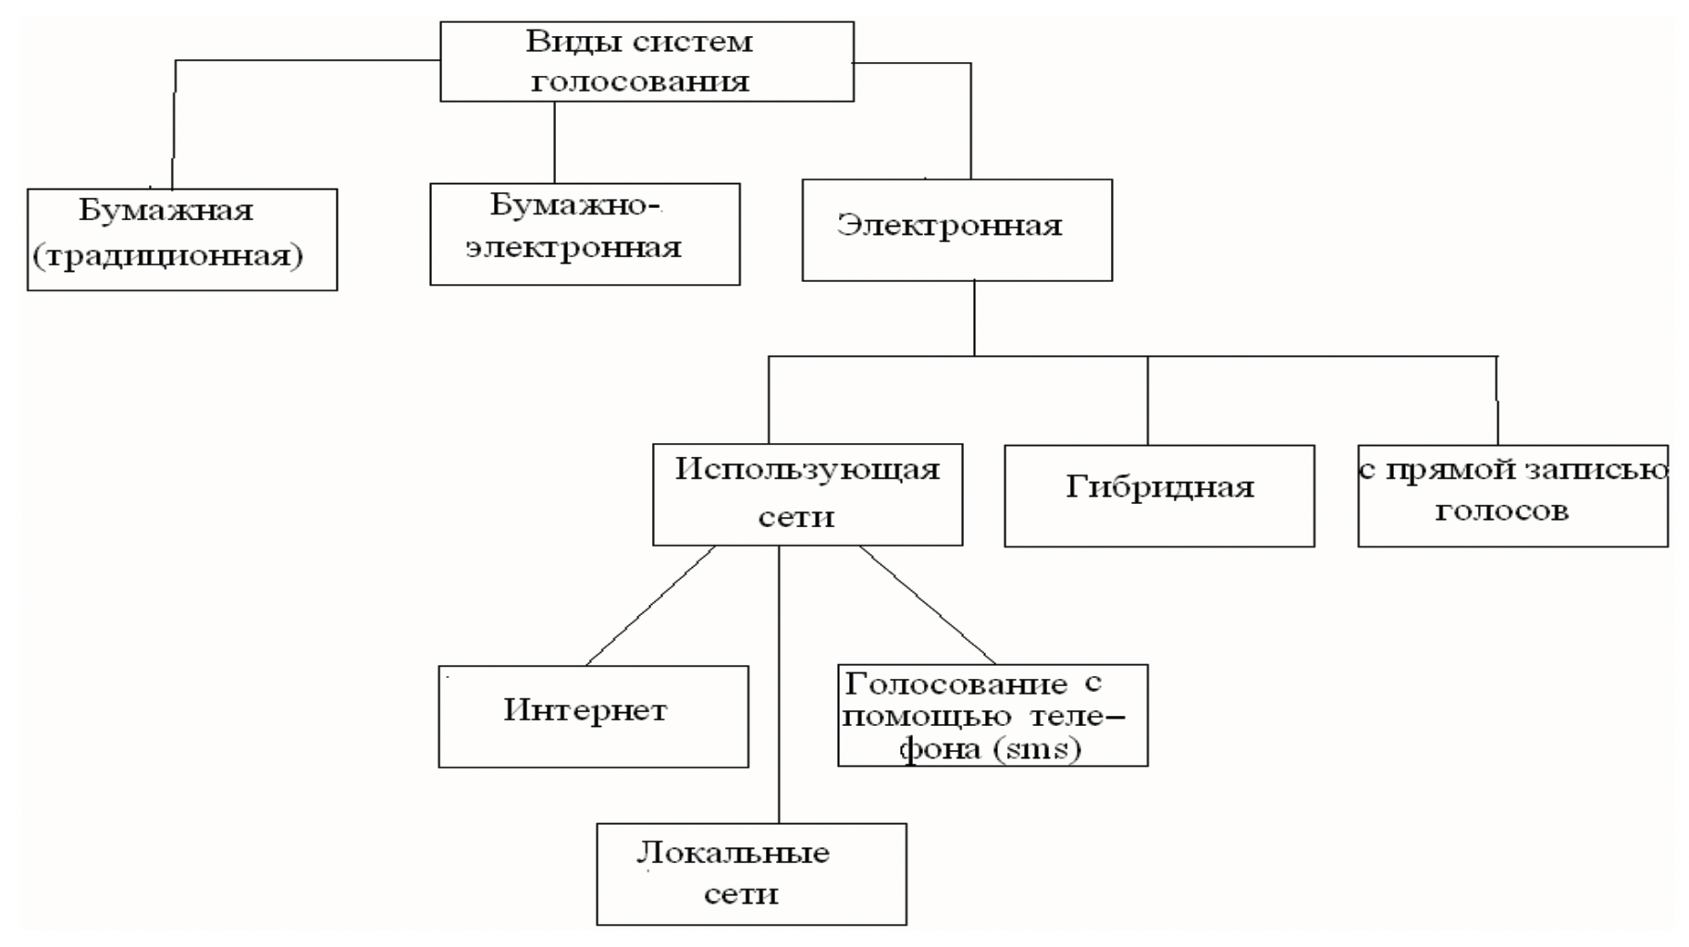
Виды систем голосования

Slide 6
Сравнение существующих систем голосования
Параметр | Бумажное | Бумажно-электронное | Электронное с прямой записью | Электронное через публ. сети
Соответствует требованиям эл. голосования | + | + | + | +
Автоматизированный подсчет голосов | - | + | + | +
Автоматизированный сбор голосов | - | - | + | +
Возможно проголосовать дистанционно | - | - | - | +

Slide 7
Требования к обеспечению безопасности
В составе ПТК ДЭГ необходимо использовать сертифицированные по требованиям безопасности информации средства защиты информации средства защиты информации не ниже 4 класса и соответствующие 4 уровню доверия.
Для ПТК ДЭГ необходимо обеспечить выполнения требований, предъявляемых к 1 (первому) классу защищенности информационных систем.
В ПТК ДЭГ необходимо обеспечить третий уровень защищенности персональных данных при их обработке в ПТК ДЭГ (УЗ-3).

Slide 8
Протокол тайного голосования SENSUS
Шаг 1. V утверждает список В.
Шаг 2. В создает свои ключи К Взак , КВотк , КВсек и выкладывает в общий доступ КВотк .
Шаг 3. В формирует сообщение С, где выражает свой выбор, шифрует его КВсек , маскирует, подписывает КВзак и отправляет V.
Шаг 4. V создает свои ключи К𝑉зак , К𝑉отк и выкладывает в общий доступ К𝑉отк .
Шаг 5. V удостоверяется, что С принадлежит В, который еще не голосовал, подписывает его К𝑉зак и отправляет В.
Шаг 6. В удаляет слой маскирующего шифрования и отправляет сообщение С к А.
Шаг 7. А проверяет подписи В и V и помещает зашифрованный С в специ- альный список, который будет опубликован после голосования.
Шаг 8. После публикации списка, В отправляет А свой КВсек .
Шаг 9. А собирает ключи, расшифровывает С и подсчитывает голоса, при этом публикует декодирующие ключи вместе с зашифрованными С, чтобы В смогли самостоятельно проверить результаты голосования

Slide 9
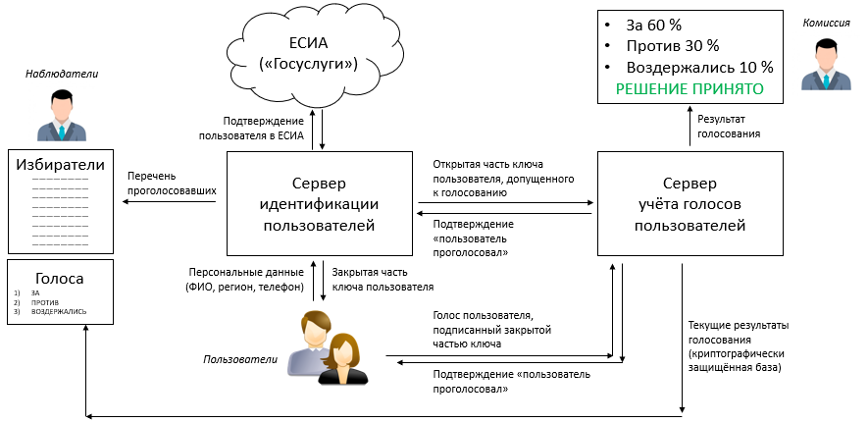
Концепция модулей системы голосования

Slide 10
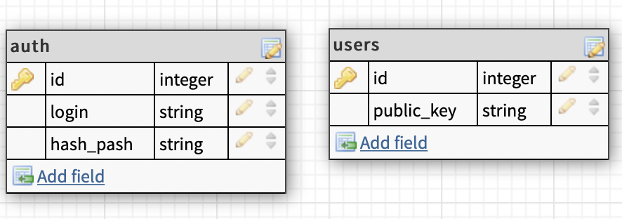
Схема базы данных сервиса авторизации

Slide 11
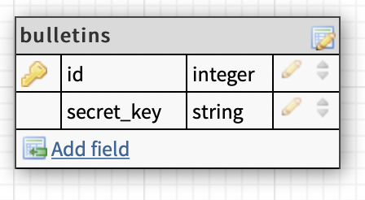
Схема базы данных сервиса учета голосов

Slide 12
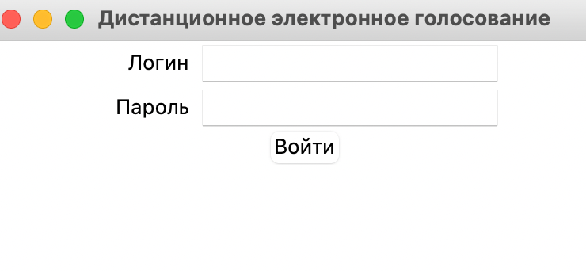
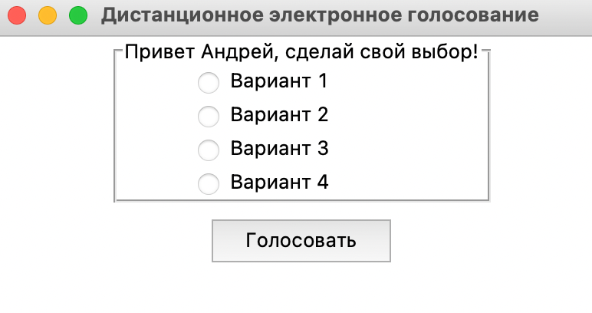
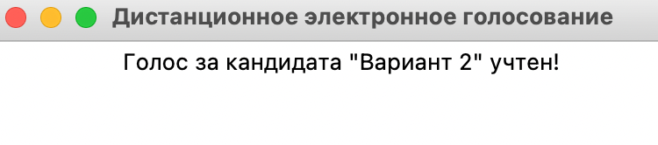
Интерфейс клиентского приложения

Slide 13
Безопасность жизнедеятельности
Особенности воздействия электронных систем на здоровье пользователей;
Эргономические требования к системам отображения информации;
Режимы труда и отдыха при работе с электронными устройствами;
Экологические проблемы утилизации электронных гаджетов.

Slide 14
Технико-экономическое обоснование работы
Разработка данного программного продукта займет около 20 дней, по себестоимости 84962,9 руб. С учетом налога на добавленную стоимость цена составит 122346,56 руб.
При использовании разрабатываемого программного продукта происходит условная экономия денежных средств в размере 1808352 рублей в год.
Так же выяснили, что продукт конкурентоспособен. Продукт имеет те же параметры, что и у конкурентов, а также обладает параметрами, которых у конкурентов – нет.

Slide 15
Заключение
Определен объект разработки, определены требования к ДЭГ, спрогнозированы угрозы и уязвимости разрабатываемой системы и рассмотрены способы их предотвращения.
Проработаны технические решения для разработки системы дистанционного электронного голосования. Для реализации системы дистанционного электронного голосования выберем протокол Sensus
Разработана система дистанционного электронного голосования. Система голосования представляет собой сервер регистратор, сервер учета голосов, систему аудита и клиентское приложение.

Slide 16
Спасибо за внимание

